Slide 1

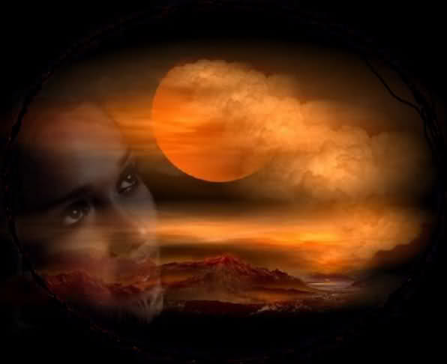
Procuro Olvidarte
Siguiendo la ruta de un pájaro herido
Sincronizado

Slide 2

procuro alejarme,
de aquellos lugares donde nos quisimos

Slide 3
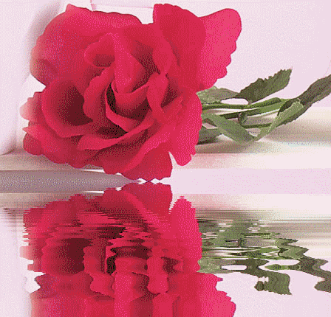

me enredo en amores
sin ganas ni fuerzas por ver si te olvido

Slide 4
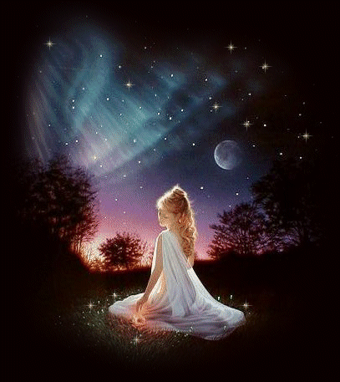
y llega la noche y de nuevo comprendo que te necesito

Slide 5
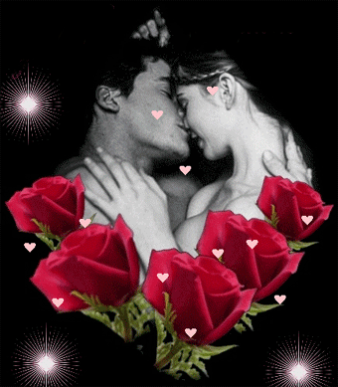
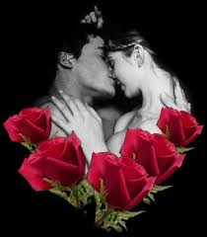

Slide 6
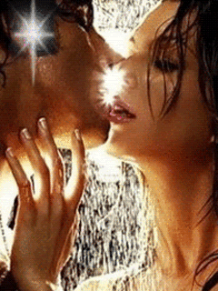

Slide 7



Slide 8
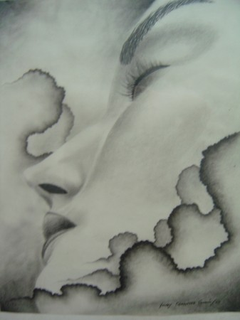
Lo que haría porque estuvieras tu, porque siguieras tu conmigo

Slide 9
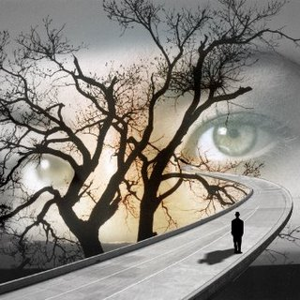
lo que haría por no sentirme así, por no vivir así perdido

Slide 10
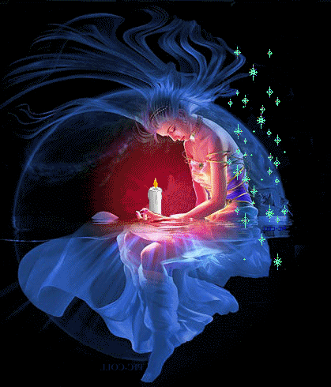

Slide 11
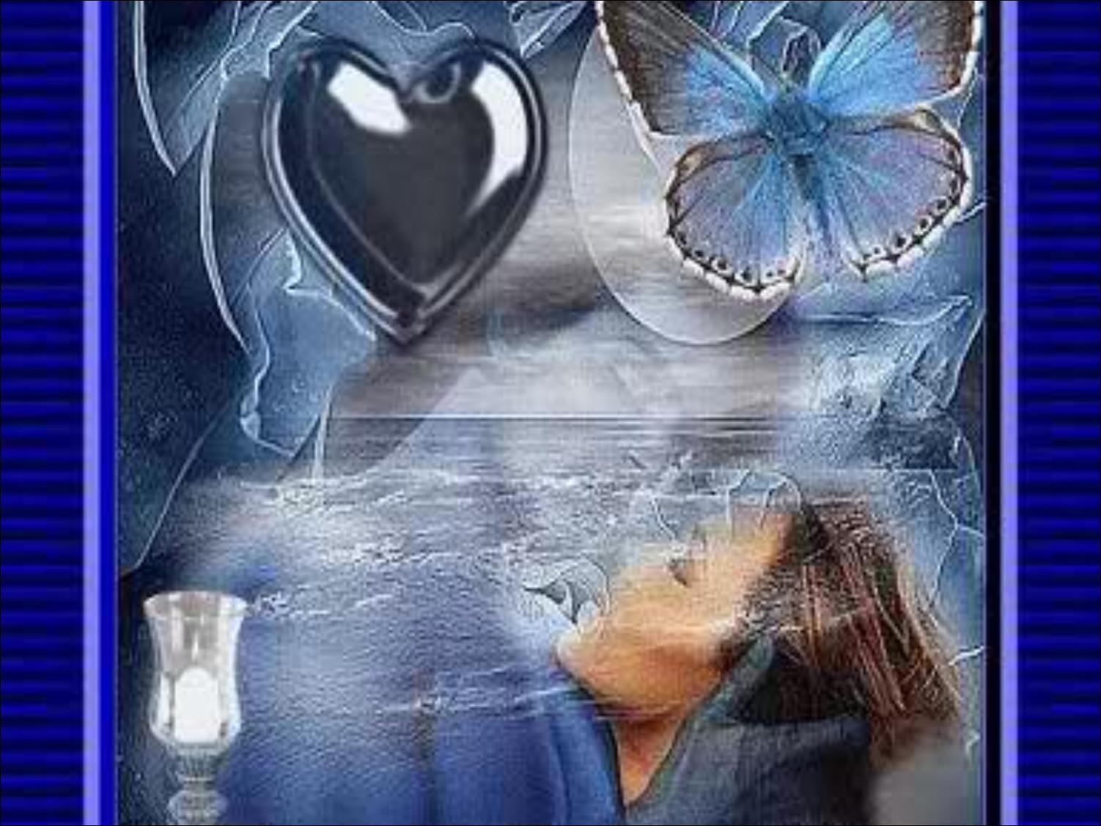

Slide 12
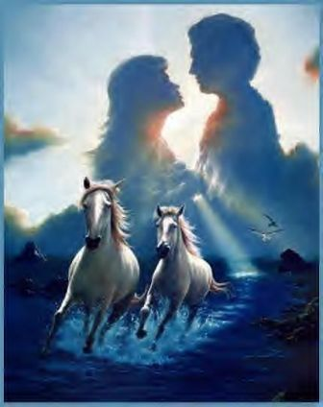
lo que haría por no sentirme así, por no vivir así perdido

Slide 13

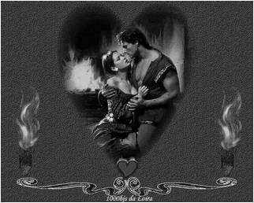

Slide 14


Slide 15
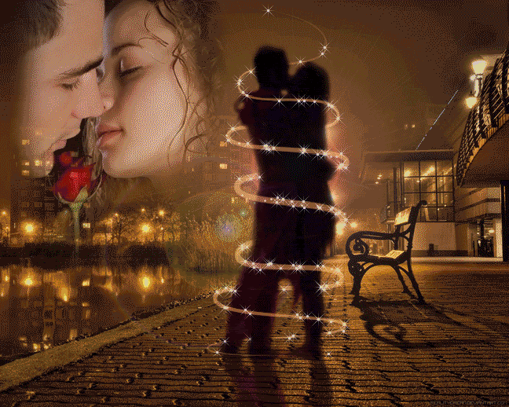

Slide 16


Slide 17
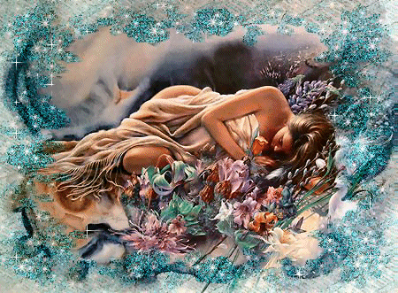
Procuro olvidarte
haciendo en el día mil cosas distintas

Slide 18
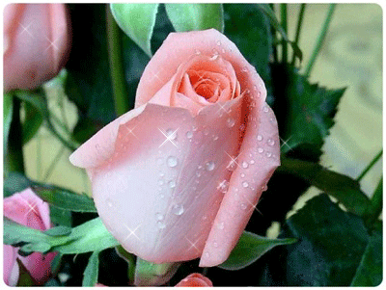
procuro olvidarte
pisando y contando las hojas caídas

Slide 19
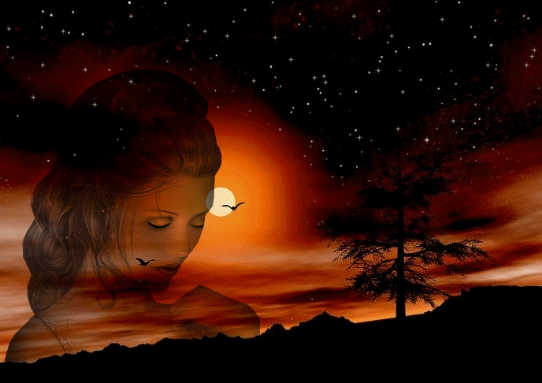
procuro cansarme
llegar a la noche apenas sin vida

Slide 20
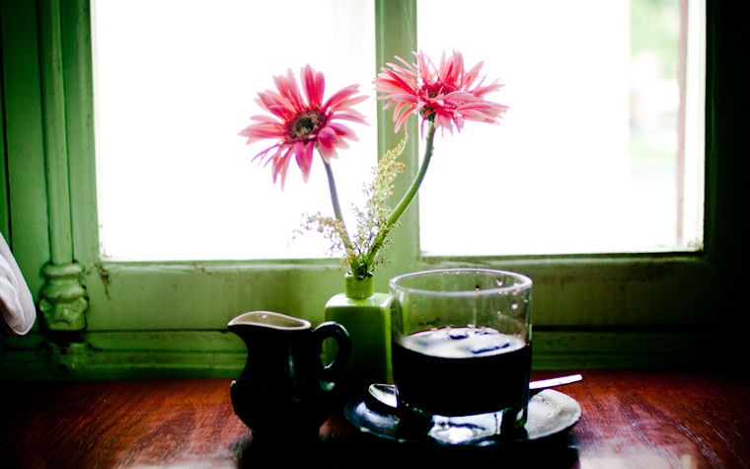
y al ver nuestra casa tan sola y callada no se
no se lo que haría

Slide 21
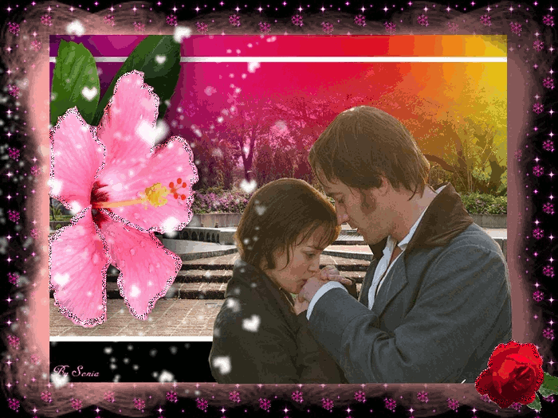
Lo que haría porque estuvieras tu, porque siguieras tu conmigo

Slide 22
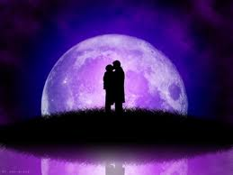


lo que haría por no sentirme así, por no vivir así perdido

Slide 23


Slide 24


Slide 25
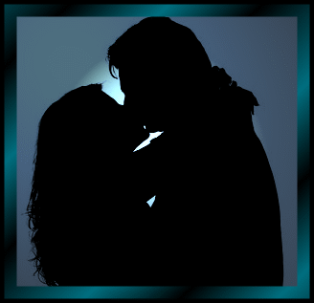

Slide 26

+klolo

Slide 27



Accede a la sección que desees desde aquí:
Propia Creación
De la Red
Dedicatorias | Eróticos | Fechas Especiales
Graciosos | Historia y Arte | Lugares
Naturaleza y Ciencias | Política | Reflexión
Salud | Románticos | Religiosos
Dedicatorias | Eróticos | Fechas Especiales
Graciosos | Historia y Arte | Lugares
Naturaleza y Ciencias | Política | Reflexión
Salud | Románticos | Religiosos
Si deseas recibir pps periódicamente en tu correo electrónico subscríbete aquí:

